Slide 1
신기 습곡 산지 지형과 특색
1405 김지원

Slide 2
신기 습곡 산지란?
고생대의 활발한 조산운동에 의해 형성됨
현재까지 조산운동이 계속 되고 있는 습곡 산지를 말함

Slide 3
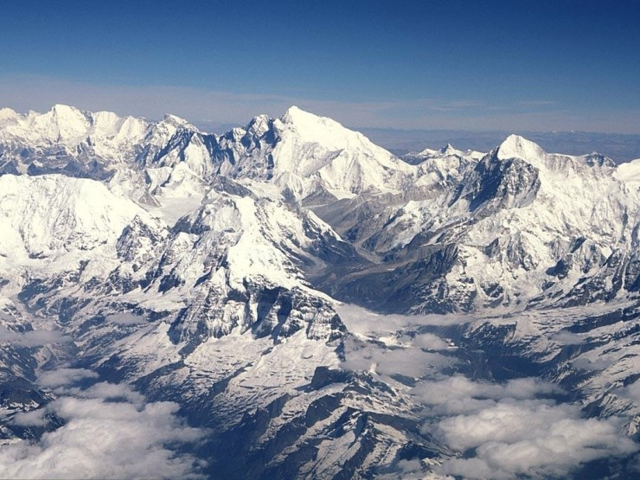
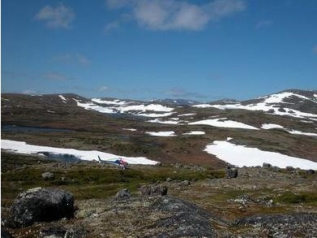
<신기 습곡 산지> (고기 습곡 산지)
고기 습곡 산지 보다
높고 험준한 산맥

Slide 4
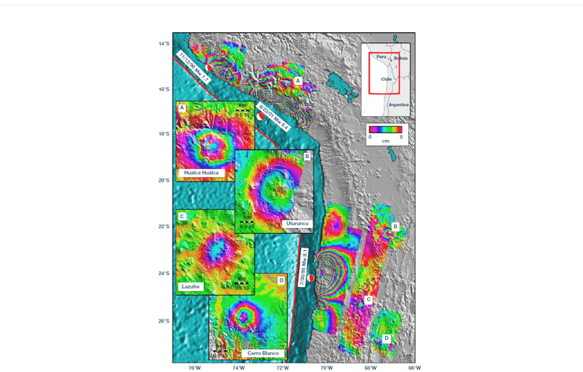
(안데스 산맥)
활발한 지진&화산 활동

